Slide 1


Secure Mechanism applied to communication system
Republic of Iraq
Ministry of Higher Education and
Scientific Research
University of Technology
Control and Systems Engineering Department
Assistant Dr. Ekhlas K.Hamza
Supervisor
Control And Systems Department,
University of Technology –Iraq Baghdad
Marwan A. Hussein
Student
Control And Systems Department, University of Technology –Iraq
Baghdad

Slide 2
Outline
Background
Research Problem Statement.
Research objectives.
Research Methodology.
Next Steps.

Slide 3
Background
Research Environment
Research Problem Statement
Research Objective
Design and Implementation
Communication system (IoT)
Secure Technology
of
C Language and NodeMCU
based on
Research Tool

Slide 4
Communication
The communication system is a system model that describes a communication exchange between two stations, transmitter, and receiver. Signals or information passes from source to destination through a channel. Based on physical infrastructure there are two types of communication systems:
Line communication systems
Radio communication systems
Notes:
نظام الاتصال هو نموذج نظام يصف تبادل الاتصالات بين محطتين وجهاز إرسال وجهاز استقبال. الإشارات أو المعلومات تمر من المصدر إلى الوجهة عبر قناة. بناءً على البنية التحتية المادية ، هناك نوعان من أنظمة الاتصال:
أنظمة اتصالات الخط
أنظمة الاتصالات اللاسلكية

Slide 5
Secure Communication
secure communication is when two entities are communicating and do not want a third party to listen in. For that they need to communicate in a way not susceptible to eavesdropping or interception.
many communications taking place over long distance and mediated by technology, and increasing awareness of the importance of interception issues, technology and its compromise are at the heart of this debate
Notes:
الاتصال الآمن هو عندما يتواصل كيانان ولا يرغبان في أن يستمع طرف ثالث إليهما. لذلك يحتاجان إلى التواصل بطريقة غير قابلة للتنصت أو الاعتراض.
العديد من الاتصالات التي تتم عبر مسافات طويلة وتتوسطها التكنولوجيا ، وزيادة الوعي بأهمية قضايا الاعتراض والتكنولوجيا وحلولها الوسطية هي في قلب هذا النقاش

Slide 6


Slide 7
Internet of Things (IoT)
The Internet of Things is a term that has emerged recently, referring to the new generation of the Internet (the network) that allows understanding between devices interconnected with each other (via the Internet Protocol). These devices include tools, sensors, and various artificial intelligence tools, among others. This definition goes beyond the traditional concept that people communicate with computers and smartphones over a single global network and through the well-known traditional Internet Protocol. What distinguishes the Internet of Things is that it allows a person to be free from a place, meaning that a person can control the tools without the need to be in a specific place to deal with a specific device
Notes:
إنترنت الأشياء هو مصطلح ظهر مؤخرًا ، يشير إلى الجيل الجديد من الإنترنت (الشبكة) الذي يسمح بالتفاهم بين الأجهزة المترابطة مع بعضها البعض (عبر بروتوكول الإنترنت). تشتمل هذه الأجهزة على أدوات وأجهزة استشعار وأدوات ذكاء اصطناعي متنوعة ، من بين أشياء أخرى. يتجاوز هذا التعريف المفهوم التقليدي المتمثل في أن الأشخاص يتواصلون مع أجهزة الكمبيوتر والهواتف الذكية عبر شبكة عالمية واحدة ومن خلال بروتوكول الإنترنت التقليدي المعروف. ما يميز إنترنت الأشياء أنه يسمح للشخص بالتحرر من مكان ما ، بمعنى أنه يمكن للشخص التحكم في الأدوات دون الحاجة إلى التواجد في مكان معين للتعامل مع جهاز معين

Slide 8
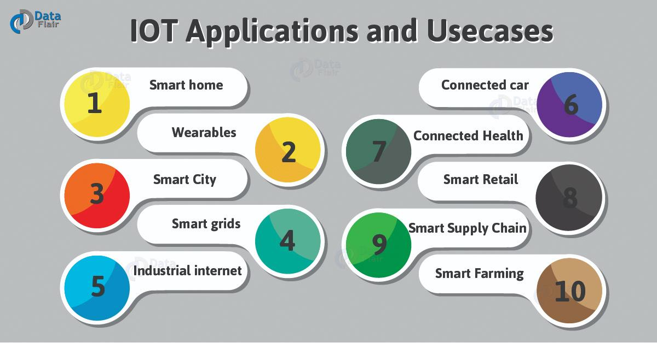
IoT Applications and Use Cases

Slide 9

The Problem
Notes:
يعد الأمان في إنترنت الأشياء مجالًا جديدًا ومعقدًا. يعرض هذا القسم المشاكل والتحديات الرئيسية المتعلقة بالأمن
ومن اهم المشاكل التي تواجهنا هي
عدم التجانس
وعي المستخدم النهائي
الدفــــــاع

Slide 10
Problem description
Lack of security and privacy protection for existing IoT systems
Heterogeneity
User awareness
Position of defense
Notes:
الافتقار للأمان والخصوصية في أنظمة انترنت الأشياء
عدم التجانس: يتألف الجزء الداخلي من الأشياء من عدد كبير من الأجهزة التي تختلف ببروتوكولات الاتصال بين الأجهزة ، بدءًا من WiFi و Bluetooth إلى Zigbee و Z-Wave وغيرها الكثير.
وعي المستخدم: الجمهور المستهدف للمنزل الذكي هو الشخص العادي. هذه المجموعة المستهدفة لديها وعي قليل بشكل عام بمخاطر التكنولوجيا وكيفية ضمان بقاء أجهزتها دون مساومة
الدفاع: يعد وضع آليات الدفاع أمرًا مزعجًا في المنازل الذكية لأننا نريد تأمين الشبكة ليس فقط من التهديدات الخارجية ولكن التهديدات الداخلية أيضًا

Slide 11


Notes:
تصميم وتنفيذ نظام أمان في بيئة إنترنت الأشياء بتكلفة منخفضة ونقل سريع للبيانات وكفاءة عالية حيث يعتمد على المصادقة من طرف الى طرف وليس حماية القناة الناقلة باستخدام لغة برمجة Python.

Slide 12
Research Objectives
First
Design a secure end-to-end Two-Factor Authentication Protocol (TFA) system
Second
Addition of optimization to the system
Third
Implementing a system on two NodeMCU Devices
Notes:
تصميم نظام بروتوكول المصادقة الثنائية (TFA) الآمن من طرف إلى طرف
تنفيذ نظام يعمل على جميع تطبيقات انترنت الأشياء
تحسين أداء النظام

Slide 13
RELATED WORK
Authors names | Year | Paper name | Description
Aman, Muhammad Naveed Basheer, Mohamed Haroon Sikdar, Biplab | 2018 | Two-Factor Authentication for IoT with Location Information | Proposes a two-factor authentication protocol using physically unclonable functions and the characteristics of the wireless signal from an IoT device
Liu, Zhenhua Guo, Changbo Wang, Baocang | 2020 | A Physically Secure, Lightweight Three-Factor and Anonymous User Authentication Protocol for IoT | The proposed protocol can provide the physical security through physically unclonable function (PUF), require no additional phase to update challenge-response pairs (CRPs), and store a single CRP for each sensor.
Notes:
يقترح بروتوكول مصادقة ثنائي يستخدم وظائف غير قابلة للاستنساخ ماديًا وخصائص الإشارة اللاسلكية من جهاز إنترنت الأشياء
يمكن أن يوفر البروتوكول المقترح الأمن المادي من خلال وظيفة غير قابلة للاستنساخ ماديًا (PUF) ، ولا يتطلب أي مرحلة إضافية لتحديث أزواج التحدي والاستجابة (CRPs) ، وتخزين CRP واحد لكل مستشعر

Slide 14
Research Methodology
First Stage
Provide NodeMCU
Using C language to implement a prototype of the TFA
Second Stage
Three stage
Addition of optimization to the system
Install a program Arduino Software (IDE(
Installing Esp8266 and adding libraries to Arduino Software (IDE(
Implementation two-factor authentication protocol NodeMCU
Identify the basic elements of communication client and server
Notes:
اقترح مصادقة عامة ثنائية العامل على البروتوكول يمكن تطبيقها على أي أنظمة إنترنت الأشياء التي تتطلب تعزيزًا للأمان وتأهيل المصادقة. هذا البروتوكول قادر على حل مشكلات الأمان الموجودة في أنظمة إنترنت الأشياء الحالية. يستفيد من المصادقة الثانوية "الوسيط" كعامل ثانٍ في عملية المصادقة ، مثل أن المستخدم أو الجهاز لن يضطر فقط إلى المصادقة في الوسيط ، ولكن أيضًا المصادقة في الخادم قبل أن يتمكن من الحصول على حق الوصول امتياز على النظام. من خلال اعتماد هذه التقنية ، فإن نظام إنترنت الأشياء سوف يكون آمنًا من طرف إلى طرف.

Slide 15
Apply Generic Two Factor Authentication Protocol (TFA) that can be applied to any IoT systems that require enhanced security and authentication eligibility.

Slide 16
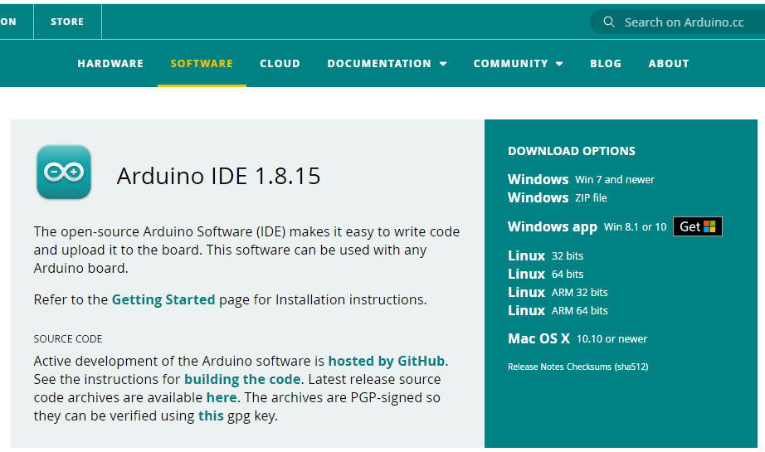
Install the Arduino Software (IDE) on Windows PCs
1. Download the Arduino Software (IDE) from the URL
https://www.arduino.cc/en/software
Notes:
تحقق من بروتوكول المصادقة الثنائية باستخدام أداة CPN ، وهي أداة للتحقق من البروتوكول تقوم بفحص مصداقية واستقرار البروتوكول باستخدام شبكات بتري الملونة.

Slide 17
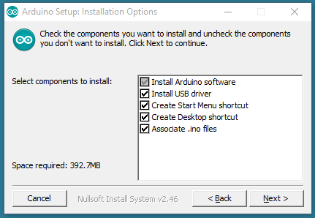
Install the Arduino Software (IDE) on Windows PCs
2. Choose the components .
Notes:
تحقق من بروتوكول المصادقة الثنائية باستخدام أداة CPN ، وهي أداة للتحقق من البروتوكول تقوم بفحص مصداقية واستقرار البروتوكول باستخدام شبكات بتري الملونة.

Slide 18
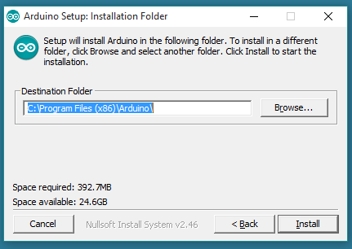
Install the Arduino Software (IDE) on Windows PCs
3. Choose the installation directory (we suggest to keep the default one).
Notes:
تحقق من بروتوكول المصادقة الثنائية باستخدام أداة CPN ، وهي أداة للتحقق من البروتوكول تقوم بفحص مصداقية واستقرار البروتوكول باستخدام شبكات بتري الملونة.

Slide 19
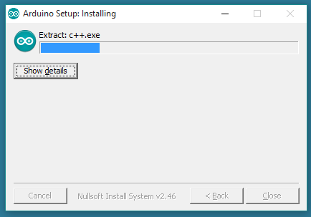
Install the Arduino Software (IDE) on Windows PCs
4. The process will extract and install all the required files to execute
properly the Arduino Software (IDE).
Notes:
تحقق من بروتوكول المصادقة الثنائية باستخدام أداة CPN ، وهي أداة للتحقق من البروتوكول تقوم بفحص مصداقية واستقرار البروتوكول باستخدام شبكات بتري الملونة.

Slide 20
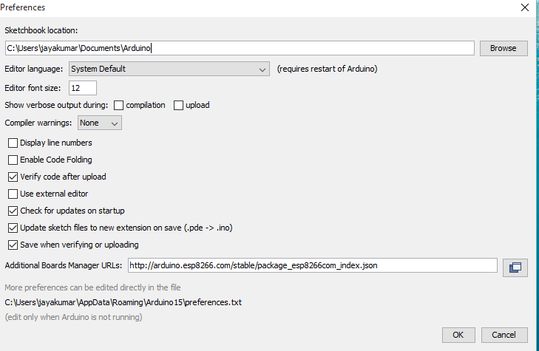
Firstly open the Arduino IDE Go to files and click on the preference in the Arduino IDE

Slide 21
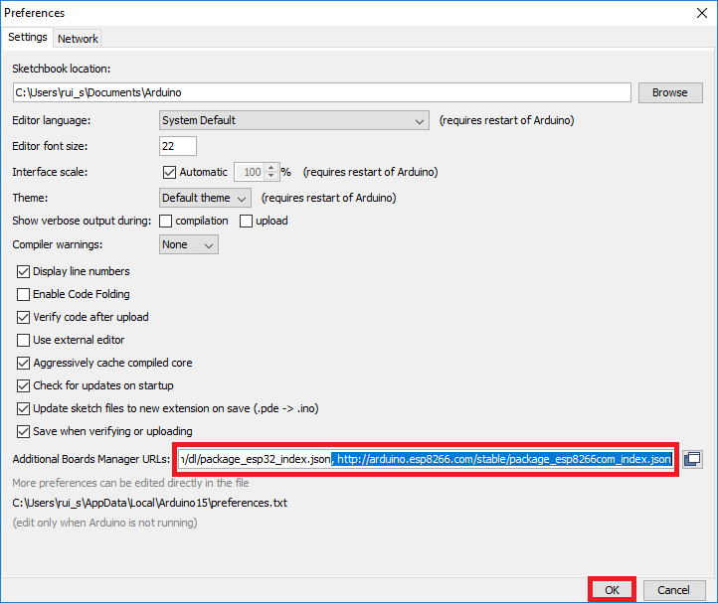
2.Enter http://arduino.esp8266.com/stable/package_esp8266com_index.json into the “Additional Boards Manager URLs” field as shown in the figure below. Then, click the “OK” button:

Slide 22
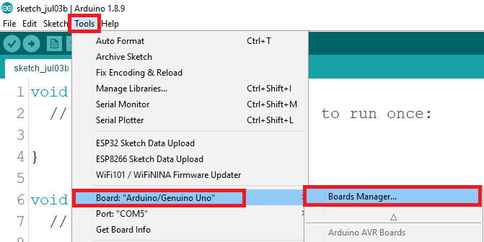
3. Open the Boards Manager. Go to Tools > Board > Boards Manager…

Slide 23
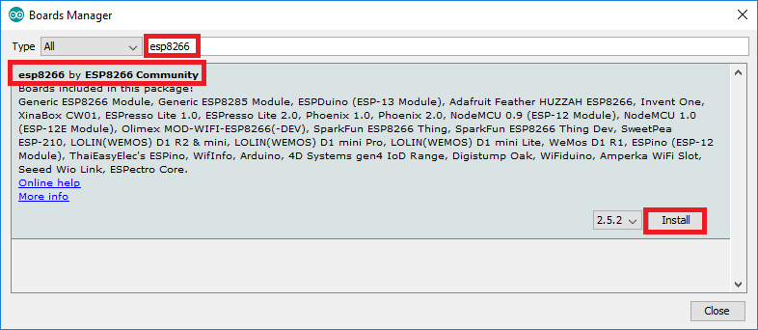
4. Search for ESP8266 and press install button for the “ESP8266 by ESP8266 Community

Slide 24
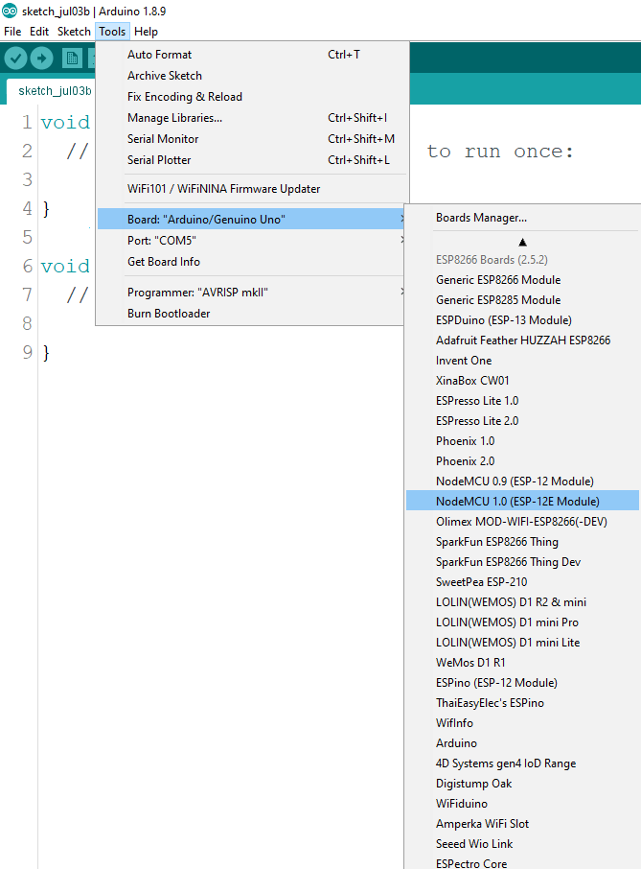
5. Choose Your Board

Slide 25
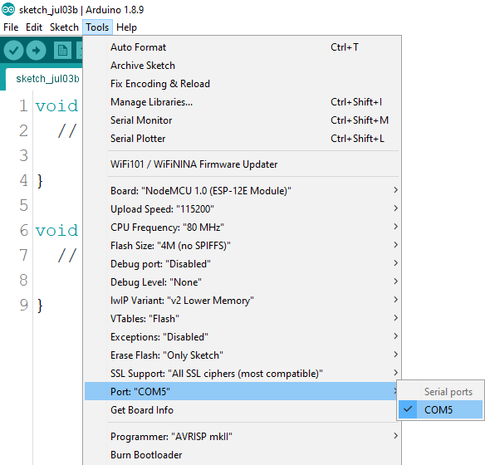
6. You also need to select the Port:

Slide 26
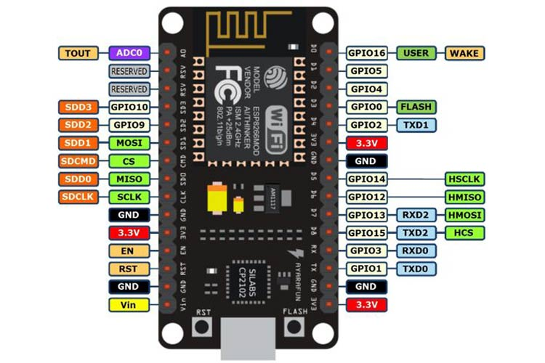
NodeMCU ESP8266
NodeMCU is an open source firmware for which open source prototyping board designs are available.
The name "NodeMCU" combines "node" and "MCU" (micro-controller unit).
The term "NodeMCU" strictly speaking refers to the firmware rather than the associated development kits.

Slide 27
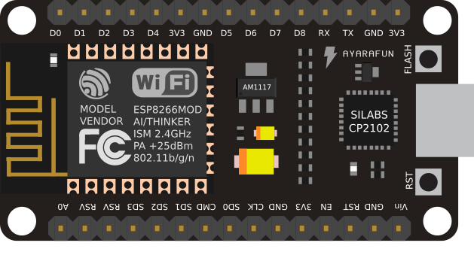
NodeMCU ESP8266
FEATURES
Wi-Fi Module – ESP-12E module similar to ESP-12 module but with 6 extra GPIOs.
USB – micro USB port for power, programming and debugging
Headers – 2x 2.54mm 15-pin header with access to GPIOs, SPI, UART, ADC, and power pinsMisc – Reset and Flash buttons
Power – 5V via micro USB port
Dimensions – 49 x 24.5 x 13mm

Slide 28
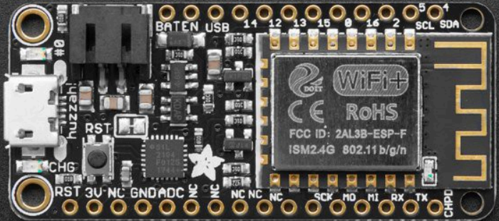
Connect Things EASY The NodeMCU is a development board featuring the popular ESP8266 WiFi chip. As it turns out, you can program the ESP8266 just like any other microcontroller. Its obvious advantage over the Arduino or PIC is that it can readily connect to the Internet via WiFi. However, the ESP8266 breakout board has limited pins although the chip itself has a lot of output ports. The NodeMCU solves this problem by featuring 10 GPIO pins each capable of using PWM, I2C and 1 –wire interface.

Slide 29
Time-based One-time Password (TOTP)
Time-based One-time Password (TOTP) is a computer algorithm that generates a one-time password (OTP) which uses the current time as a source of uniqueness. An extension of the HMAC-based One-time Password algorithm (HOTP), it has been adopted as Internet Engineering Task Force (IETF) standard RFC 6238.[1]
TOTP is the cornerstone of Initiative for Open Authentication (OATH), and is used in a number of two-factor authentication (2FA) systems.

Slide 30
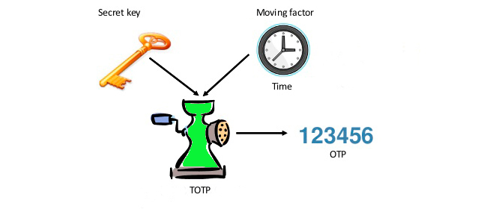
TOTP algorithm
what is TOTP authentication? An uncomplicated answer is — it’s a 2-factor verification method that uses the time as a variable. Let’s expand on this a bit and unravel how TOTP authentication actually operates.
TOTP algorithm (RFC 6238) implies that an OTP is a product of two parameters encrypted together. These are a common value, which is a shared secret key, or seed; and a variable, in this case – the running time. These parameters are encrypted with a hash function..

Slide 31
2FA coding
1.Server
IP address: 192.168.1.1
HTTP server started
*******Login Request!*******
Body received: {"username":"admin","password":"password123","Token":"wfsnmyto-n47b-6bhc-7fam-4ltzatyixcmyg5"}
Initial Token validated | Sending API Key
Here is your random string: yyu0agfi-rygv-3xru-bf30-cbjvhxj3wcwo46
previousKeyCreationTime: 21449
*******Data Receive!*******
Last ApiKey Valid till: 101419
Body received: {"ApiKey":"yyu0agfi-rygv-3xru-bf30-cbjvhxj3wcwo46","data":"25"}
ApiKey validated | Saving your data!
*******Data Receive!*******
Last ApiKey Valid till: 81419
Body received: {"ApiKey":"yyu0agfi-rygv-3xru-bf30-cbjvhxj3wcwo46","data":"21"}
ApiKey validated | Saving your data!

Slide 32
2FA coding
2.Client
Connected to WiFi
*******Inside Loop*******
Trying to login!
HTTP Response code: 202
{"ApiKey":"yyu0agfi-rygv-3xru-bf30-cbjvhxj3wcwo46"}
Accepted
*******Inside Loop*******
Sending Data!
HTTP Response code: 201
{"Status":"Data Received!"}
Created
*******Inside Loop*******
Sending Data!
HTTP Response code: 201
{"Status":"Data Received!"}
Created

Slide 33
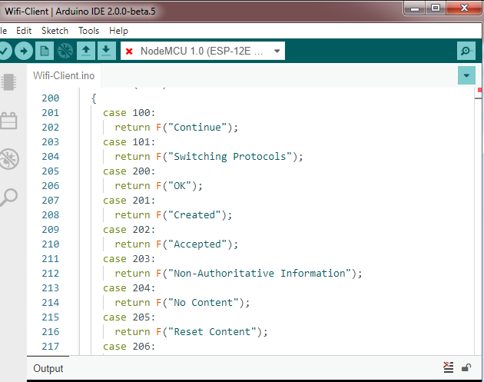
2FA coding / case

Slide 34
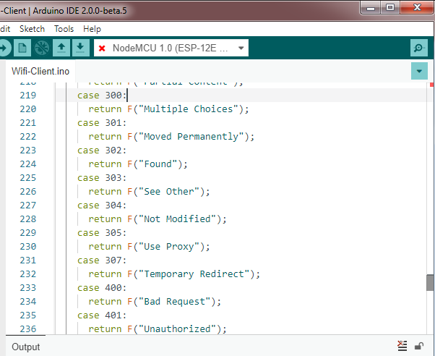
2FA coding / case

Slide 35

2FA coding / case

Slide 36
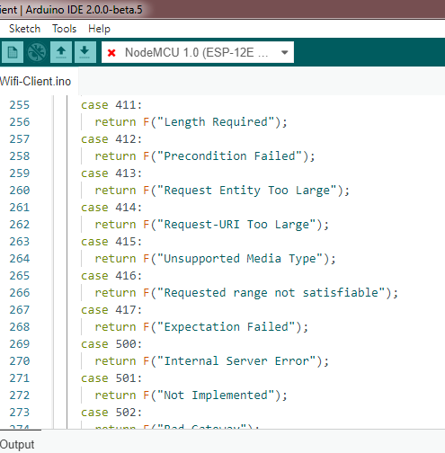
2FA coding / case

Slide 37
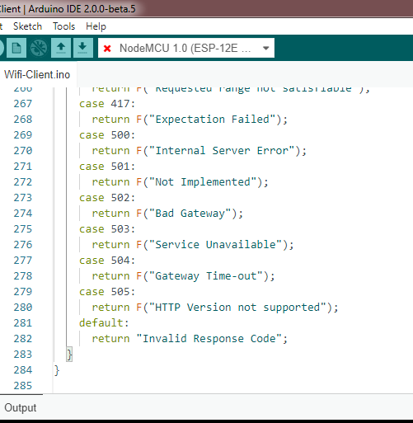
2FA coding / case

Slide 38
Next Step
Addition optimization to the system

Slide 39
Thank you

